Slide 1
Post-Quantum Cryptography
18. SPHINCS+: Few-Time Signatures and Virtual Hypertrees

Slide 2
Plan
Stateless: 무작위 리프 선택
FTS와 HORS
FTS를 Merkle 트리 리프에
Virtual hypertree
정리와 평가

Slide 3
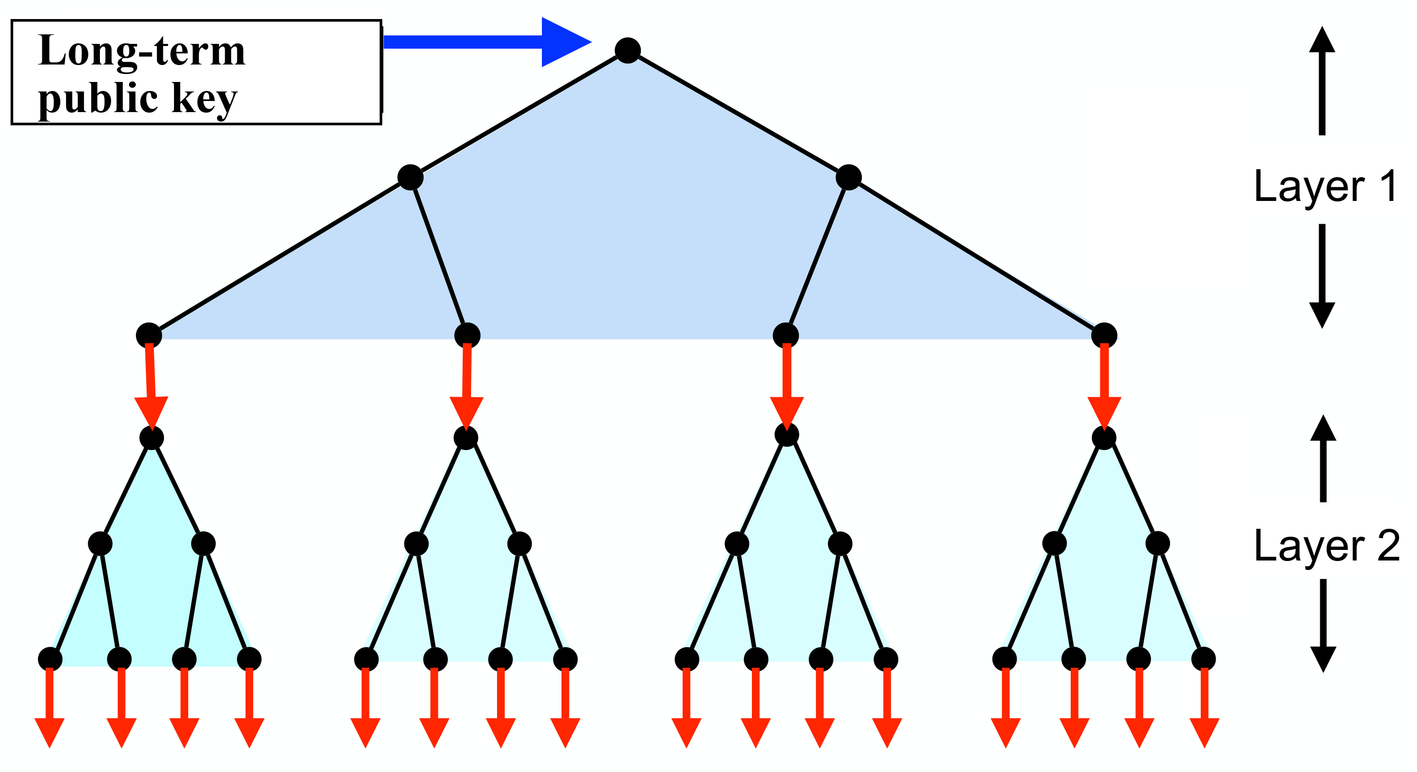
Stateful 서명의 문제
LMS·HSS, XMSS·XMSS^{MT}는 모두 stateful 서명 스킴이다
서명자가 어느 OTS(one-time signature) 키를 이미 썼는지 계속 추적해야 한다
OTS 개인키를 한 번이라도 재사용하면 안전성이 깨지기 때문이다

Slide 4
SPHINCS+ (SLH-DSA)
Bernstein 등이 설계해 2024년 NIST가 표준화한 stateless 해시 기반 서명
  FIPS 205의 공식 이름: SLH-DSA (Stateless Hash-Based Digital Signature Algorithm)
리프가 매우 많은 hypertree를 만든다. 리프는 OTS 키쌍이다
서명할 때마다 리프를 무작위로 하나 고른다
어떤 키쌍을 썼는지 기억할 필요가 없다 — stateless
서명할 수 있는 메시지 총수에 상한을 두어, 키 재사용 확률을 무시할 수 있게 한다
이 기본 아이디어에 여러 최적화가 더해졌다. 그중 핵심이 FTS와 virtual hypertree다

Slide 5
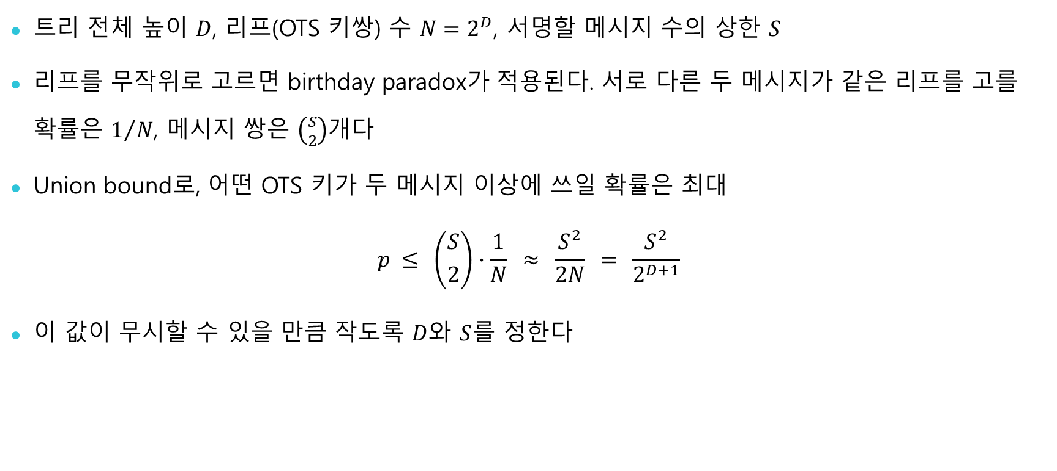
Birthday paradox
트리 전체 높이 $D$, 리프(OTS 키쌍) 수 $N=2^{D}$, 서명할 메시지 수의 상한 $S$
리프를 무작위로 고르면 birthday paradox가 적용된다. 서로 다른 두 메시지가 같은 리프를 고를 확률은 $1/N$, 메시지 쌍은 $\left({S \atop 2}\right)$개다
Union bound로, 어떤 OTS 키가 두 메시지 이상에 쓰일 확률은 최대
$$p ≤ \left({S \atop 2}\right)·\frac{1}{N} ≈ \frac{S^{2}}{2N} = \frac{S^{2}}{2^{D+1}}$$
이 값이 무시할 수 있을 만큼 작도록 $D$와 $S$를 정한다

Slide 6

예제: S = 2⁴⁰
$S=2^{40}$, $D=207$이면:
$$p ≤ \frac{S^{2}}{2^{D+1}} = \frac{{(2^{40})}^{2}}{2^{208}} = 2^{80−208} = 2^{−128}$$
확률은 무시할 수 있을 만큼 작다
하지만 리프가 $2^{207}$개인 높이 207 Merkle 트리는 만들 수 없다
OTS 리프만으로는 부족하다. 리프 하나가 서명 몇 번은 견디는 키여야 트리를 낮출 수 있다

Slide 7
Few-time signature (FTS)
Few-time signature(FTS)는 보안이 약해지기 전까지 소수의 메시지에 서명할 수 있는 스킴이다
핵심: 서명 하나가 개인키 성분을 조금만 드러낸다
HORS (Hashing to Obtain Random Subset): Reyzin과 Reyzin이 2002년에 제안
항목 | Lamport OTS | FTS (HORS)
안전하게 서명할 수 있는 횟수 | 1회 | 약 5~10회
서명 하나가 노출하는 개인키 | 절반 | 일부 (최대 k개 성분)

Slide 8
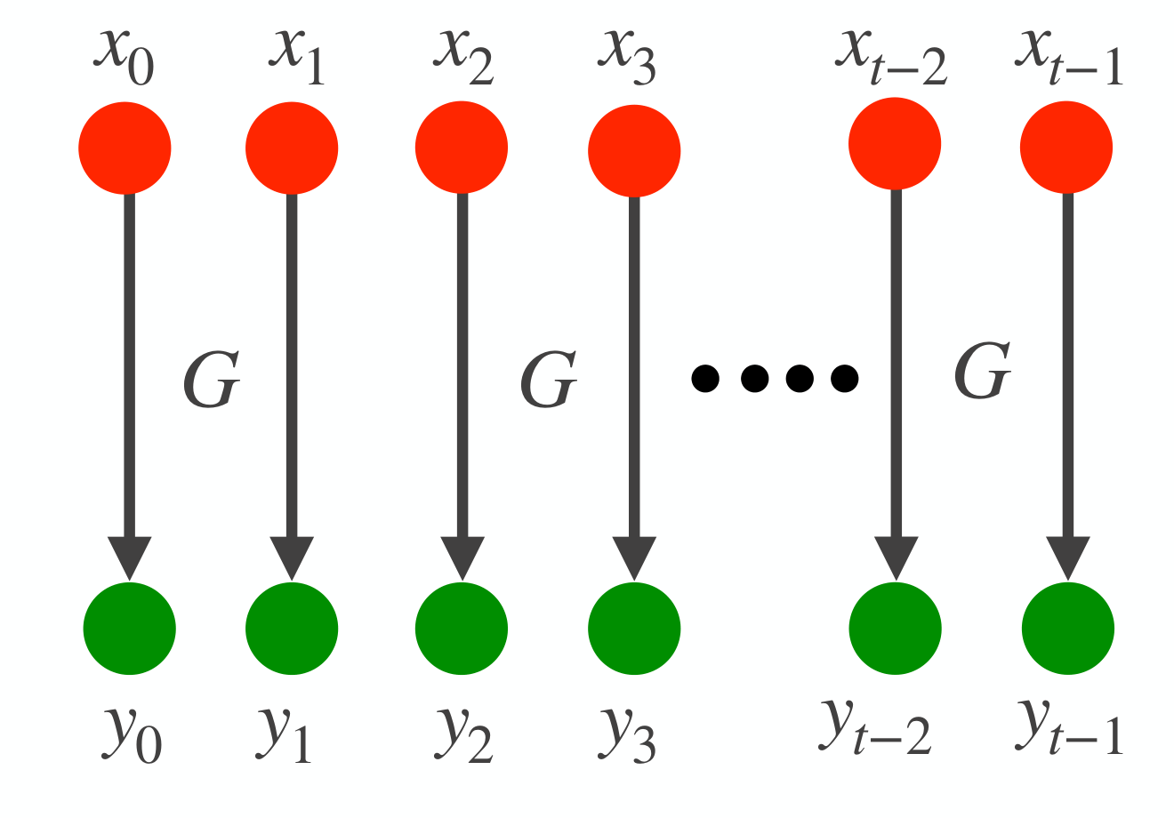
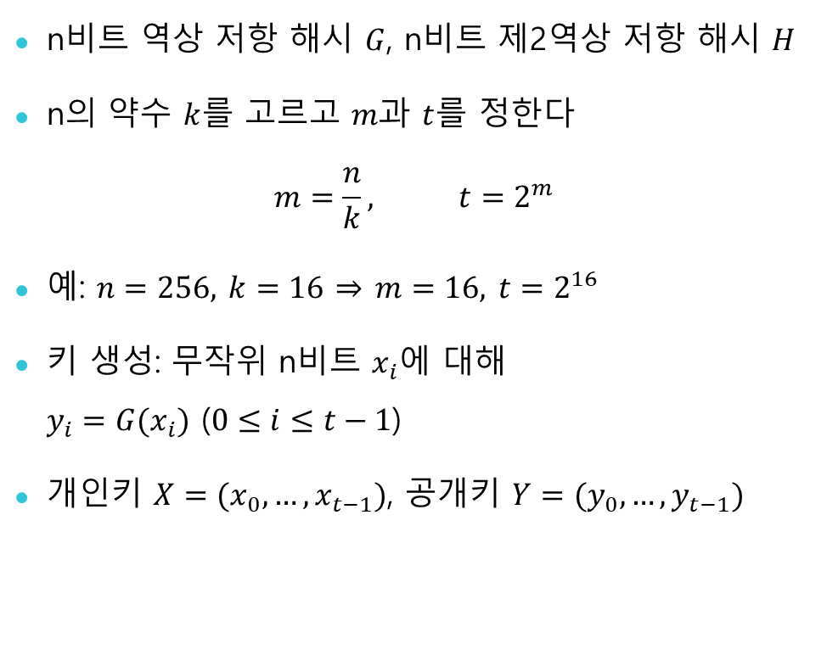
HORS: 키 생성
n비트 역상 저항 해시 $G$, n비트 제2역상 저항 해시 $H$
n의 약수 $k$를 고르고 $m$과 $t$를 정한다
$$m=\frac{n}{k}, t=2^{m}$$
예: $n=256, k=16$ $⇒$ $m=16, t=2^{16}$
키 생성: 무작위 n비트 $x_{i}$에 대해
$y_{i}=G(x_{i})$ ($0≤i≤t−1$)
개인키 $X=(x_{0},…,x_{t−1})$, 공개키 $Y=(y_{0},…,y_{t−1})$

Slide 9
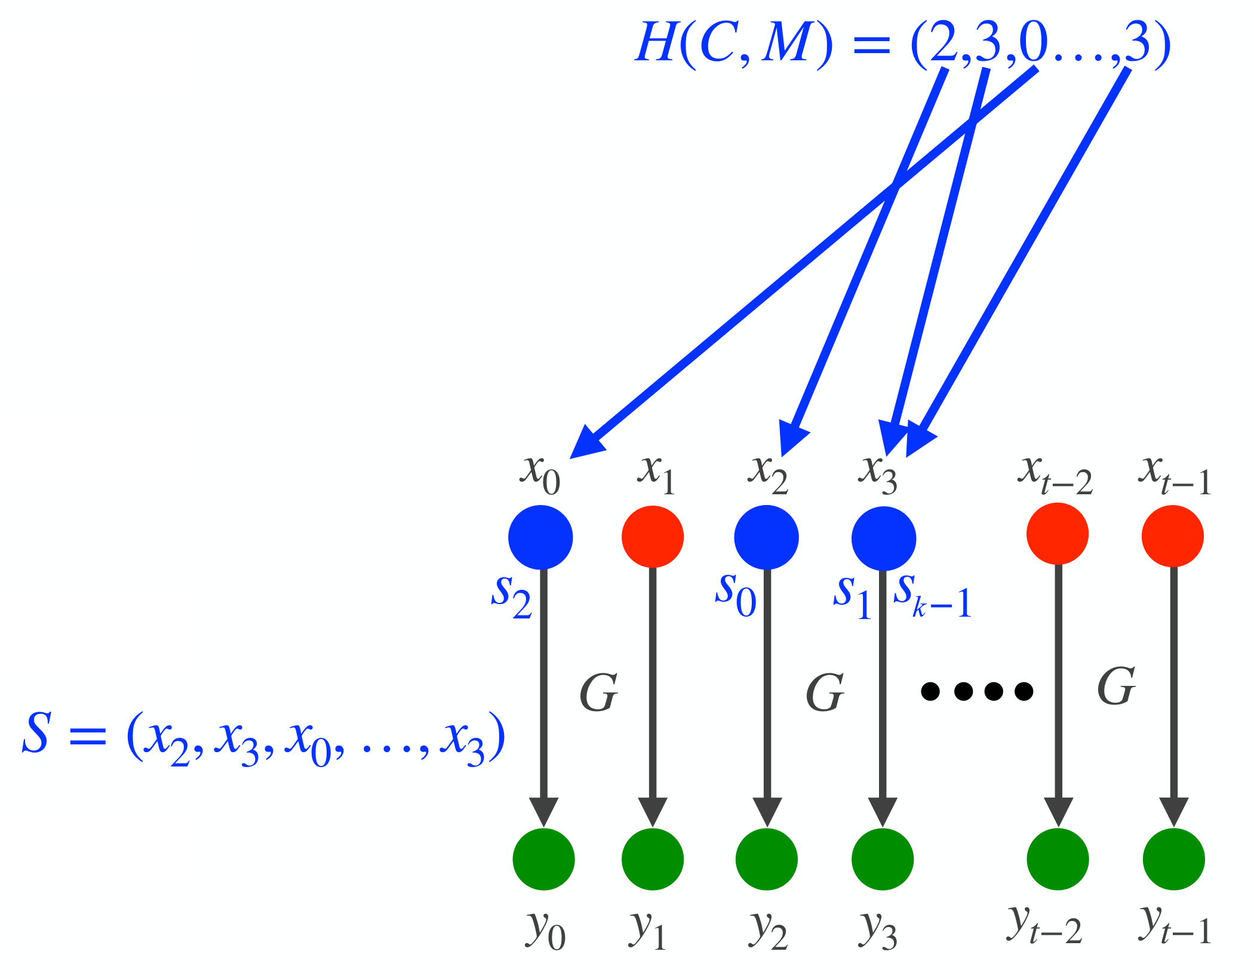
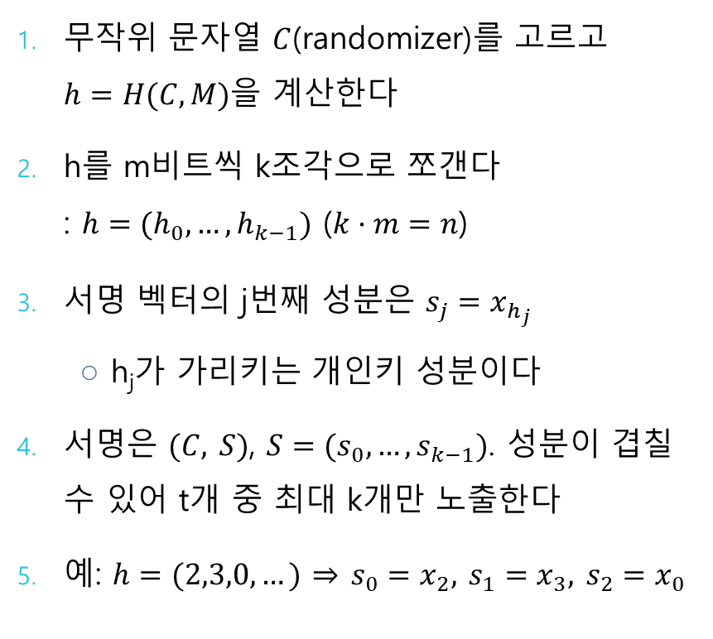
HORS: 서명
무작위 문자열 $C$(randomizer)를 고르고
$h=H(C,M)$을 계산한다
h를 m비트씩 k조각으로 쪼갠다
: $h=(h_{0},…,h_{k−1})$ ($k·m=n$)
서명 벡터의 j번째 성분은 $s_{j}=x_{h_{j}}$
  h_{j}가 가리키는 개인키 성분이다
서명은 $(C, S)$, $S=(s_{0},…,s_{k−1})$. 성분이 겹칠 수 있어 t개 중 최대 k개만 노출한다
예: $h=(2,3,0,…)$ $⇒$ $s_{0}=x_{2}, s_{1}=x_{3}, s_{2}=x_{0}$

Slide 10
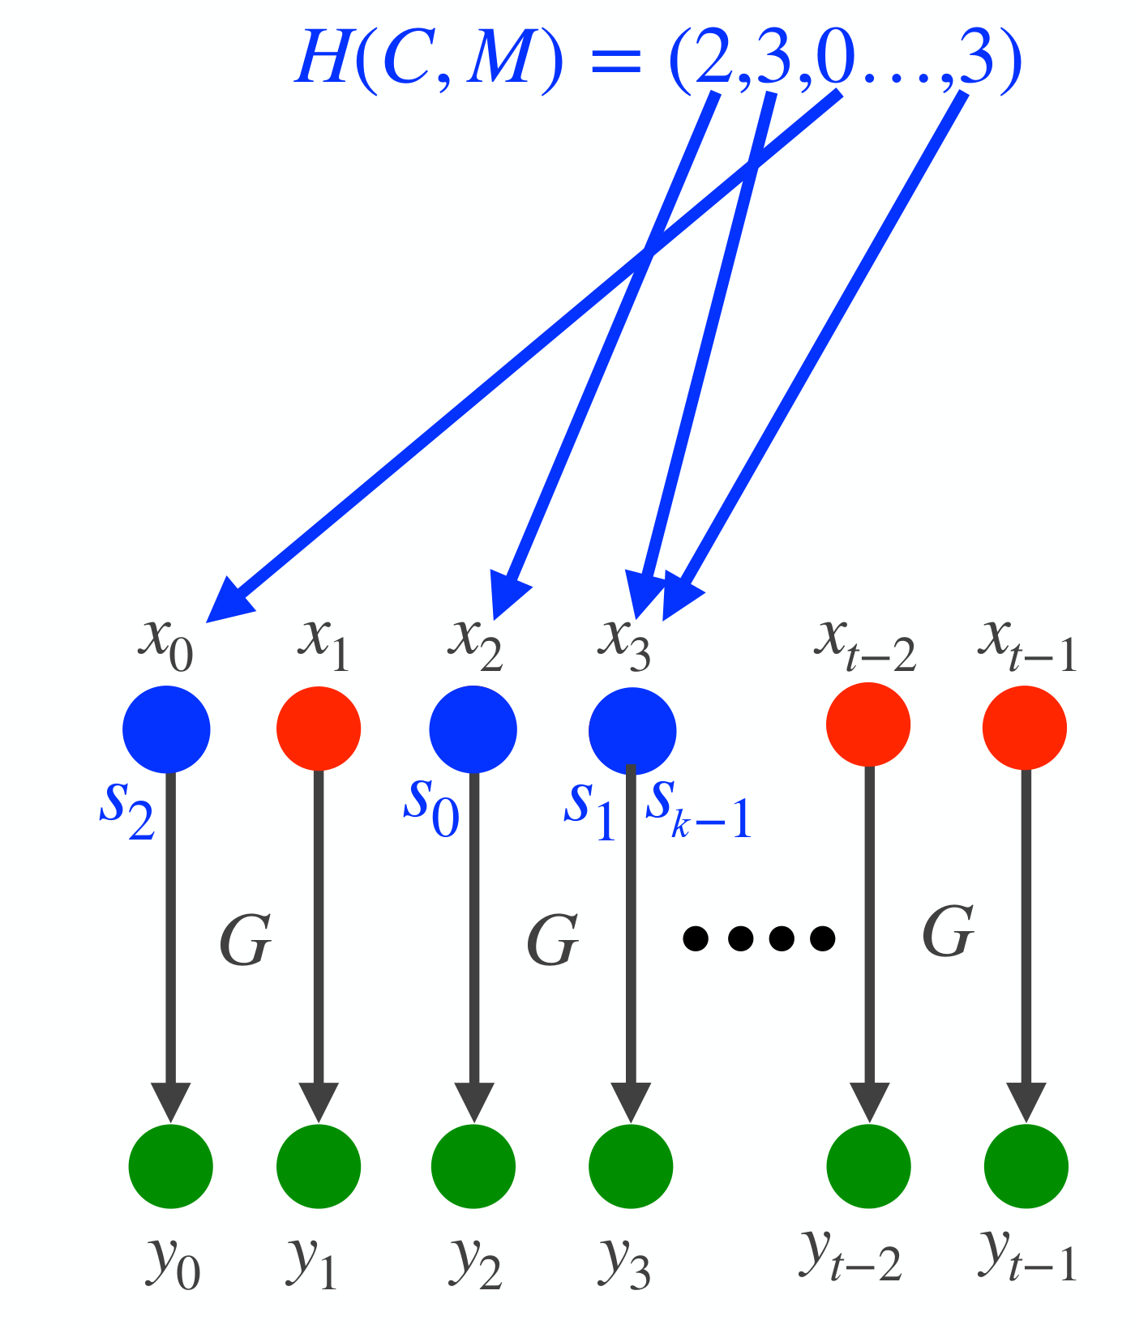
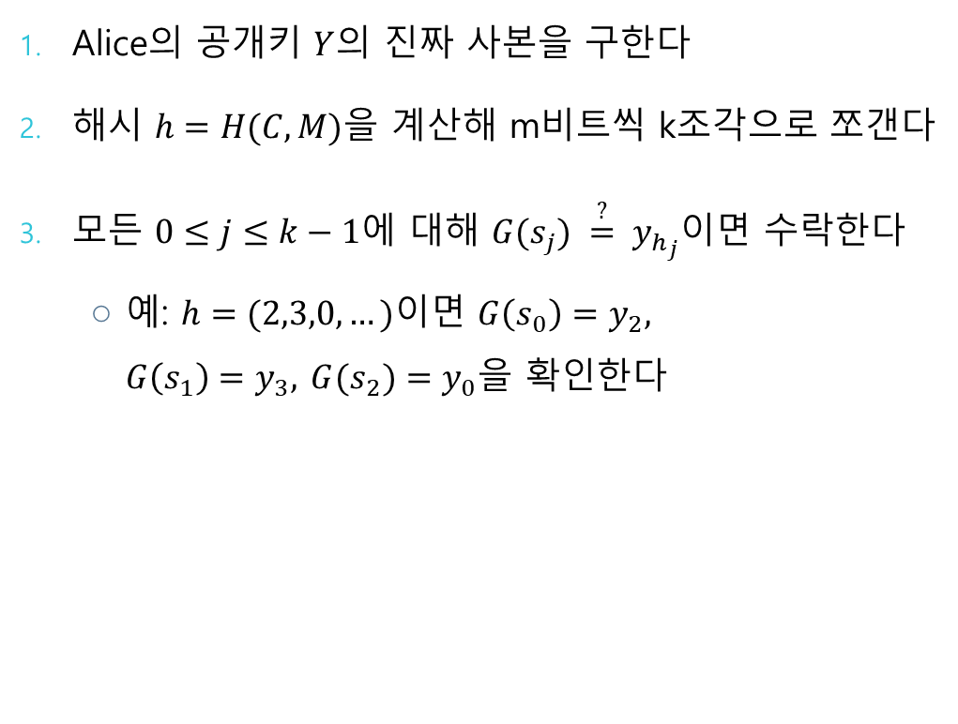
HORS: 검증
Alice의 공개키 $Y$의 진짜 사본을 구한다
해시 $h=H(C,M)$을 계산해 m비트씩 k조각으로 쪼갠다
모든 $0≤j≤k−1$에 대해 $G(s_{j}) \overset{?}{=} y_{h_{j}}$이면 수락한다
  예: $h=(2,3,0,…)$이면 $G\left(s_{0}\right)=y_{2},$
  $G\left(s_{1}\right)=y_{3}, G(s_{2})=y_{0}$을 확인한다

Slide 11
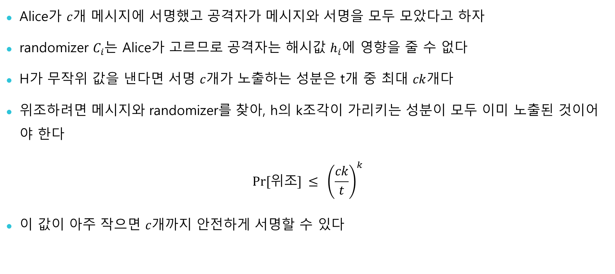
HORS의 안전성
Alice가 $c$개 메시지에 서명했고 공격자가 메시지와 서명을 모두 모았다고 하자
randomizer $C_{i}$는 Alice가 고르므로 공격자는 해시값 $h_{i}$에 영향을 줄 수 없다
H가 무작위 값을 낸다면 서명 $c$개가 노출하는 성분은 t개 중 최대 $ck$개다
위조하려면 메시지와 randomizer를 찾아, h의 k조각이 가리키는 성분이 모두 이미 노출된 것이어야 한다
$$Pr[\text{위조}] ≤ {\left(\frac{ck}{t}\right)}^{k}$$
이 값이 아주 작으면 $c$개까지 안전하게 서명할 수 있다

Slide 12
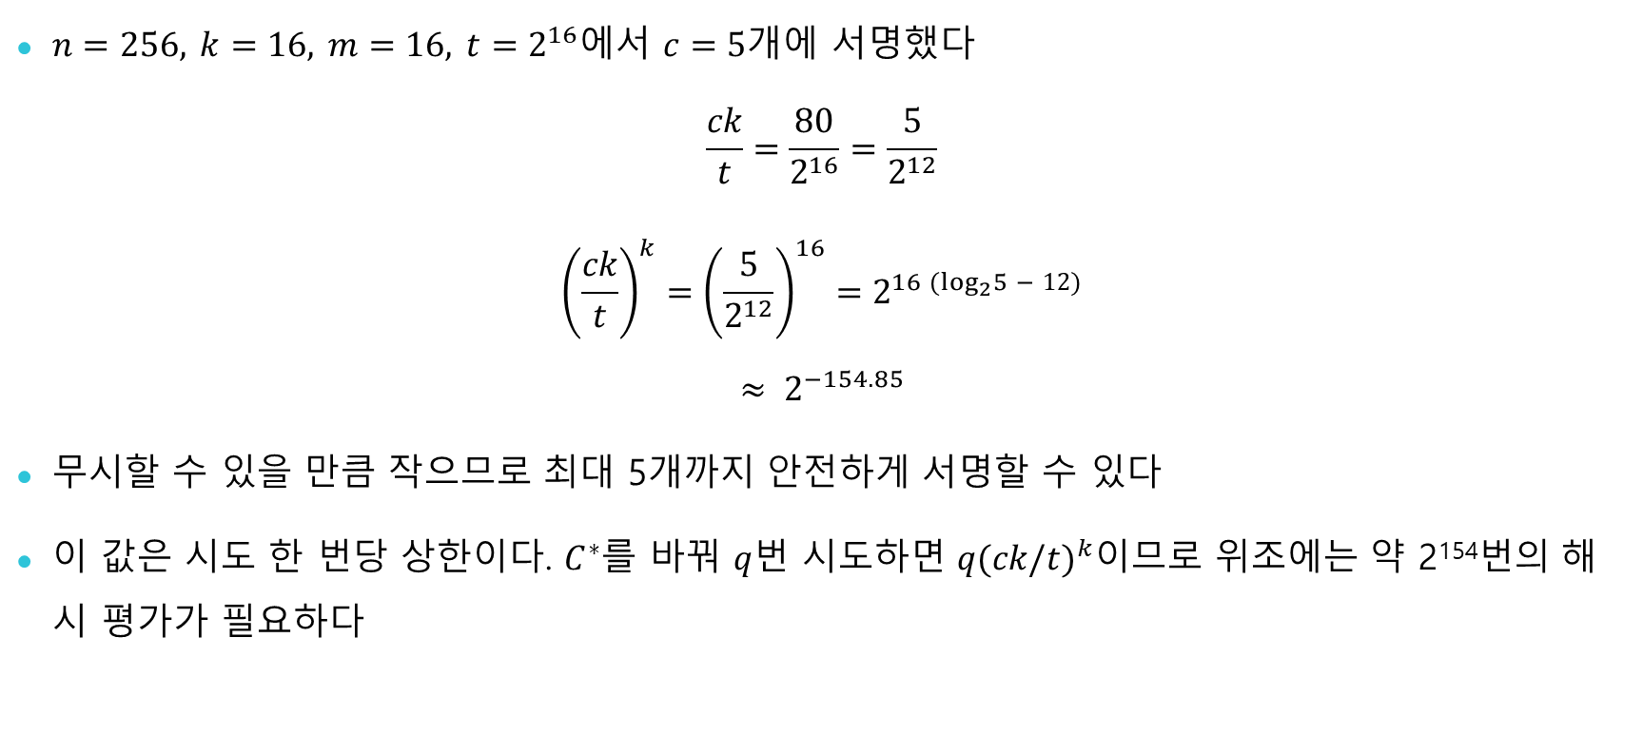
예제: c = 5
$n=256, k=16, m=16, t=2^{16}$에서 $c=5$개에 서명했다
$$\frac{ck}{t}=\frac{80}{2^{16}}=\frac{5}{2^{12}}$$
$${\left(\frac{ck}{t}\right)}^{k}={\left(\frac{5}{2^{12}}\right)}^{16}=2^{16 (\log_{2}5 − 12)}$$
$$≈ 2^{−154.85}$$
무시할 수 있을 만큼 작으므로 최대 5개까지 안전하게 서명할 수 있다
이 값은 시도 한 번당 상한이다. $C^{∗}$를 바꿔 $q$번 시도하면 $q(ck/t)^{k}$이므로 위조에는 약 2¹⁵⁴번의 해시 평가가 필요하다

Slide 13
HORS의 약점: 공개키 크기
공개키는 t개의 n비트 값 y_{i} 전체다
항목 | 식 | 값 (n=256, t=2¹⁶)
공개키 비트 수 | n · t | 2⁸ · 2¹⁶ = 2²⁴ 비트
공개키 크기 | n·t / 8 바이트 | 2²¹ B = 2 MiB (약 2.1 MB)
결론 | 공개키를 압축해야 한다 | Merkle 트리를 쓴다 (HORST)

Slide 14
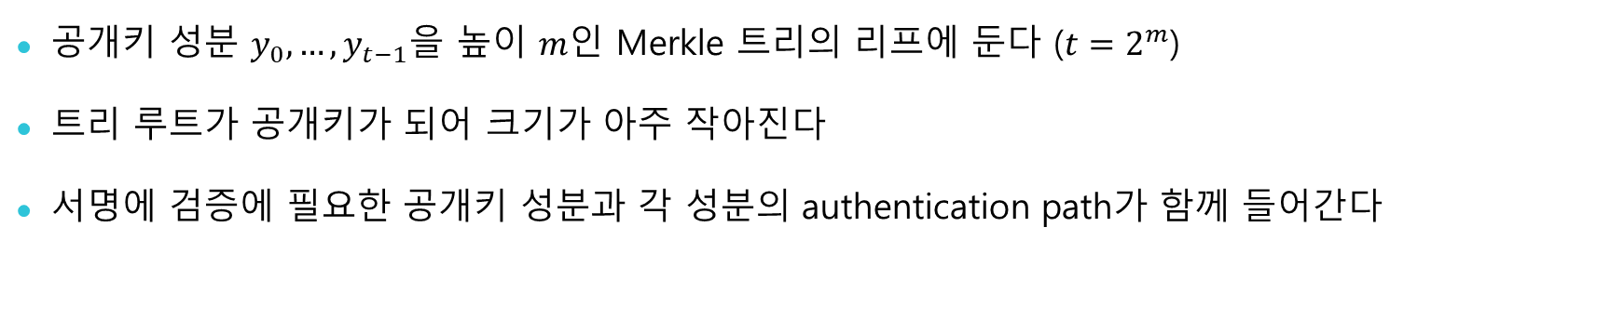
HORST
공개키 성분 $y_{0},…,y_{t−1}$을 높이 $m$인 Merkle 트리의 리프에 둔다 ($t=2^{m}$)
트리 루트가 공개키가 되어 크기가 아주 작아진다
서명에 검증에 필요한 공개키 성분과 각 성분의 authentication path가 함께 들어간다
항목 | HORS | HORST
공개키 | y_{i} 전체 (n·t 비트) | 트리 루트 하나
서명 구성 | C, S | C, S, y 성분, authentication path
공개키 성분 확인 | 공개키와 직접 비교 | Authentication path로 비교

Slide 15
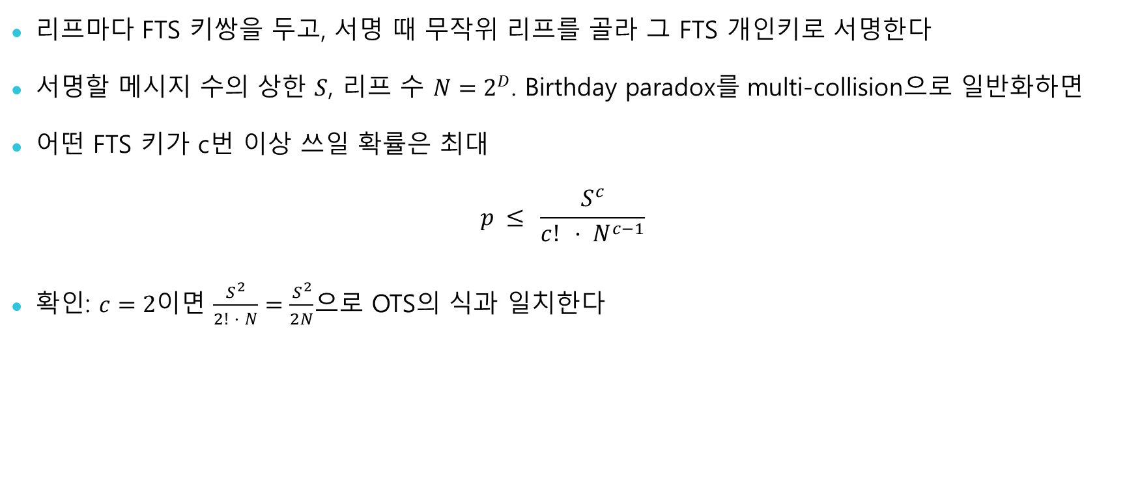
Multi-collision birthday paradox
리프마다 FTS 키쌍을 두고, 서명 때 무작위 리프를 골라 그 FTS 개인키로 서명한다
서명할 메시지 수의 상한 $S$, 리프 수 $N=2^{D}$. Birthday paradox를 multi-collision으로 일반화하면
어떤 FTS 키가 c번 이상 쓰일 확률은 최대
$$p ≤ \frac{S^{c}}{c! · N^{c−1}}$$
확인: $c=2$이면 $\frac{S^{2}}{2! · N}=\frac{S^{2}}{2N}$으로 OTS의 식과 일치한다

Slide 16
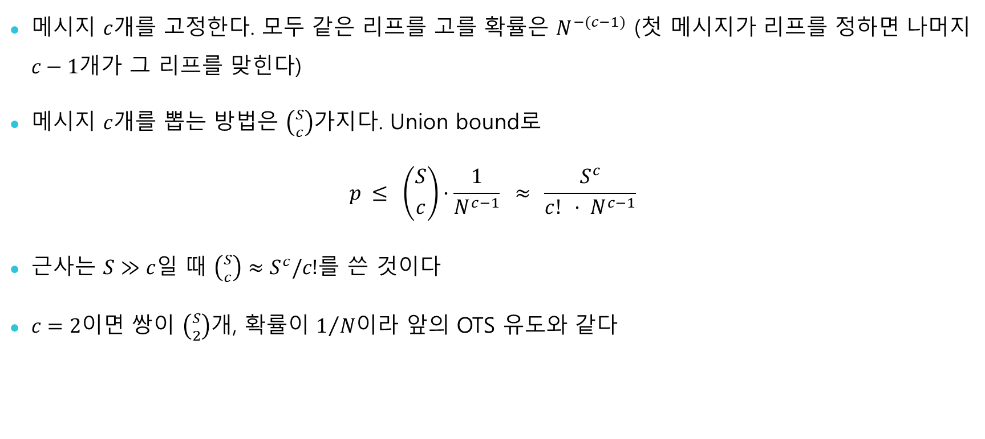
Union bound 유도
메시지 $c$개를 고정한다. 모두 같은 리프를 고를 확률은 $N^{−(c−1)}$ (첫 메시지가 리프를 정하면 나머지 $c−1$개가 그 리프를 맞힌다)
메시지 $c$개를 뽑는 방법은 $\left({S \atop c}\right)$가지다. Union bound로
$$p ≤ \left({S \atop c}\right)·\frac{1}{N^{c−1}} ≈ \frac{S^{c}}{c! · N^{c−1}}$$
근사는 $S≫c$일 때 $\left({S \atop c}\right)≈S^{c}/c!$를 쓴 것이다
$c=2$이면 쌍이 $\left({S \atop 2}\right)$개, 확률이 $1/N$이라 앞의 OTS 유도와 같다

Slide 17
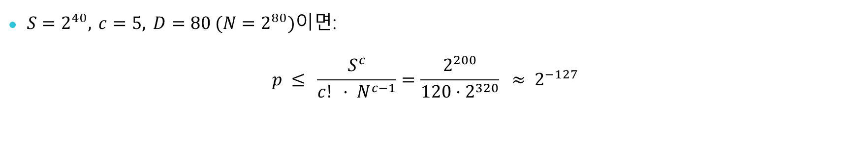
예제: D = 207 → 80
$S=2^{40}, c=5, D=80 (N=2^{80})$이면:
$$p ≤ \frac{S^{c}}{c! · N^{c−1}}=\frac{2^{200}}{120·2^{320}} ≈ 2^{−127}$$
항목 | OTS 리프 | FTS 리프 (HORS)
서명 수 상한 S | 2⁴⁰ | 2⁴⁰
위험한 사용 횟수 c | 2 | 5
트리 전체 높이 D | 207 | 80
재사용 확률 상한 | 1/2¹²⁸ | 약 1/2¹²⁷
트리를 만들 수 있는가 | 불가능 (리프 2²⁰⁷개) | 여전히 불가능 (리프 2⁸⁰개)

Slide 18
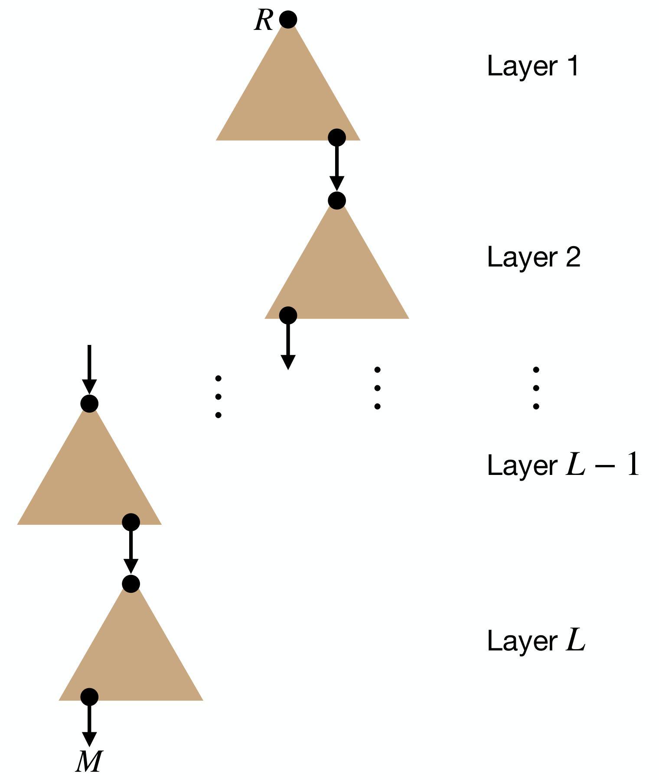
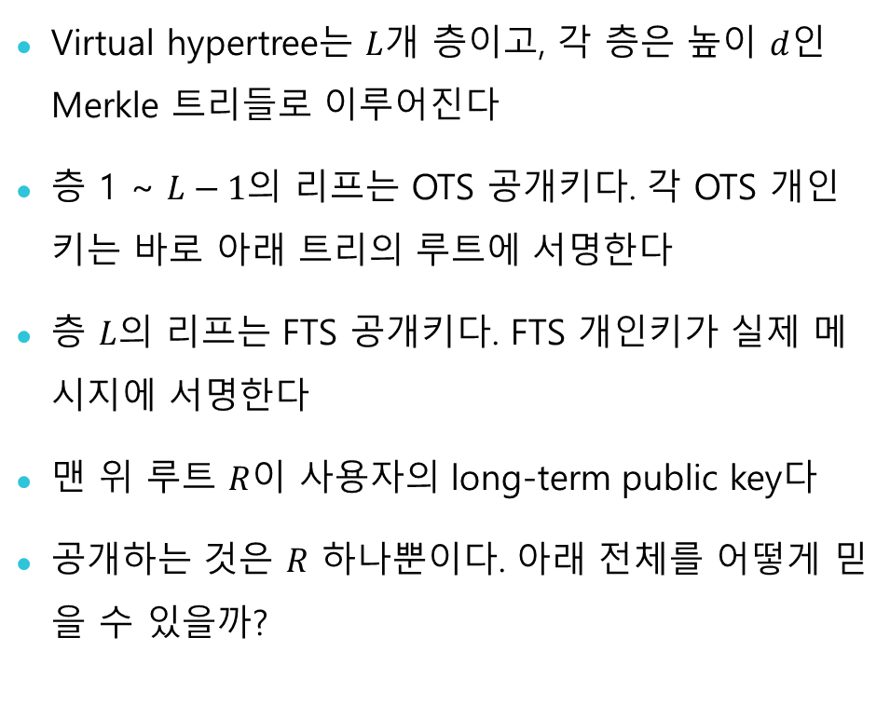
Virtual hypertree: 구조
Virtual hypertree는 $L$개 층이고, 각 층은 높이 $d$인 Merkle 트리들로 이루어진다
층 1 ~ $L−1$의 리프는 OTS 공개키다. 각 OTS 개인키는 바로 아래 트리의 루트에 서명한다
층 $L$의 리프는 FTS 공개키다. FTS 개인키가 실제 메시지에 서명한다
맨 위 루트 $R$이 사용자의 long-term public key다
공개하는 것은 $R$ 하나뿐이다. 아래 전체를 어떻게 믿을 수 있을까?

Slide 19
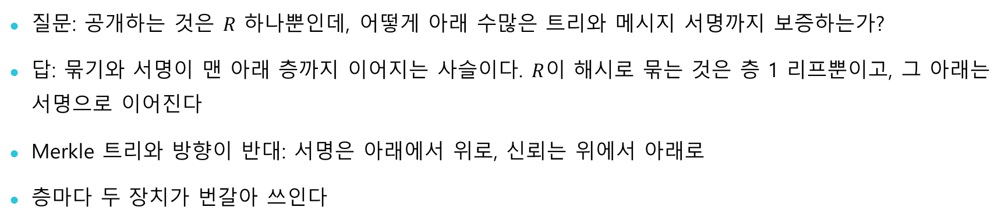
R 하나로 충분한 이유
질문: 공개하는 것은 $R$ 하나뿐인데, 어떻게 아래 수많은 트리와 메시지 서명까지 보증하는가?
답: 묶기와 서명이 맨 아래 층까지 이어지는 사슬이다. $R$이 해시로 묶는 것은 층 1 리프뿐이고, 그 아래는 서명으로 이어진다
Merkle 트리와 방향이 반대: 서명은 아래에서 위로, 신뢰는 위에서 아래로
층마다 두 장치가 번갈아 쓰인다
순서 | 확인하는 것 | 쓰는 것
1. | 공개키 K_{i}가 그 층의 루트 R_{i}에 속하는가 | Authentication path P_{i}
2. | 다음 층의 루트가 K_{i}의 서명을 받았는가 | OTS 서명
3. | 맨 아래 층에서는 루트 대신 메시지 M을 확인한다 | FTS 서명

Slide 20

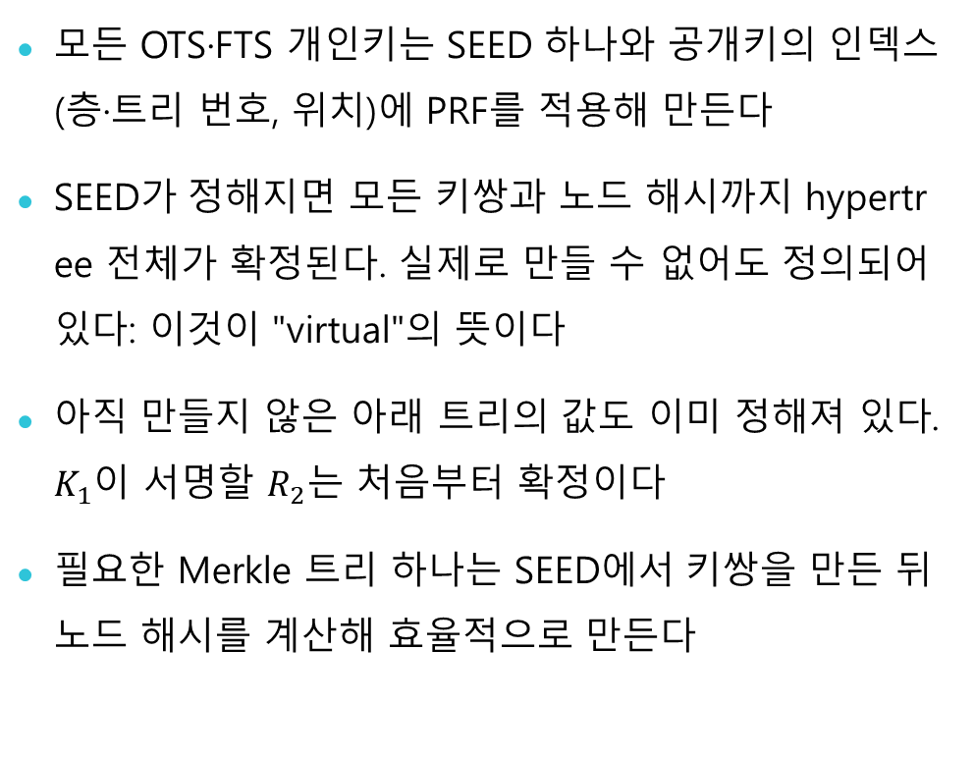
Virtual hypertree: SEED와 PRF
모든 OTS·FTS 개인키는 SEED 하나와 공개키의 인덱스(층·트리 번호, 위치)에 PRF를 적용해 만든다
SEED가 정해지면 모든 키쌍과 노드 해시까지 hypertree 전체가 확정된다. 실제로 만들 수 없어도 정의되어 있다: 이것이 "virtual"의 뜻이다
아직 만들지 않은 아래 트리의 값도 이미 정해져 있다. $K_{1}$이 서명할 $R_{2}$는 처음부터 확정이다
필요한 Merkle 트리 하나는 SEED에서 키쌍을 만든 뒤 노드 해시를 계산해 효율적으로 만든다

Slide 21
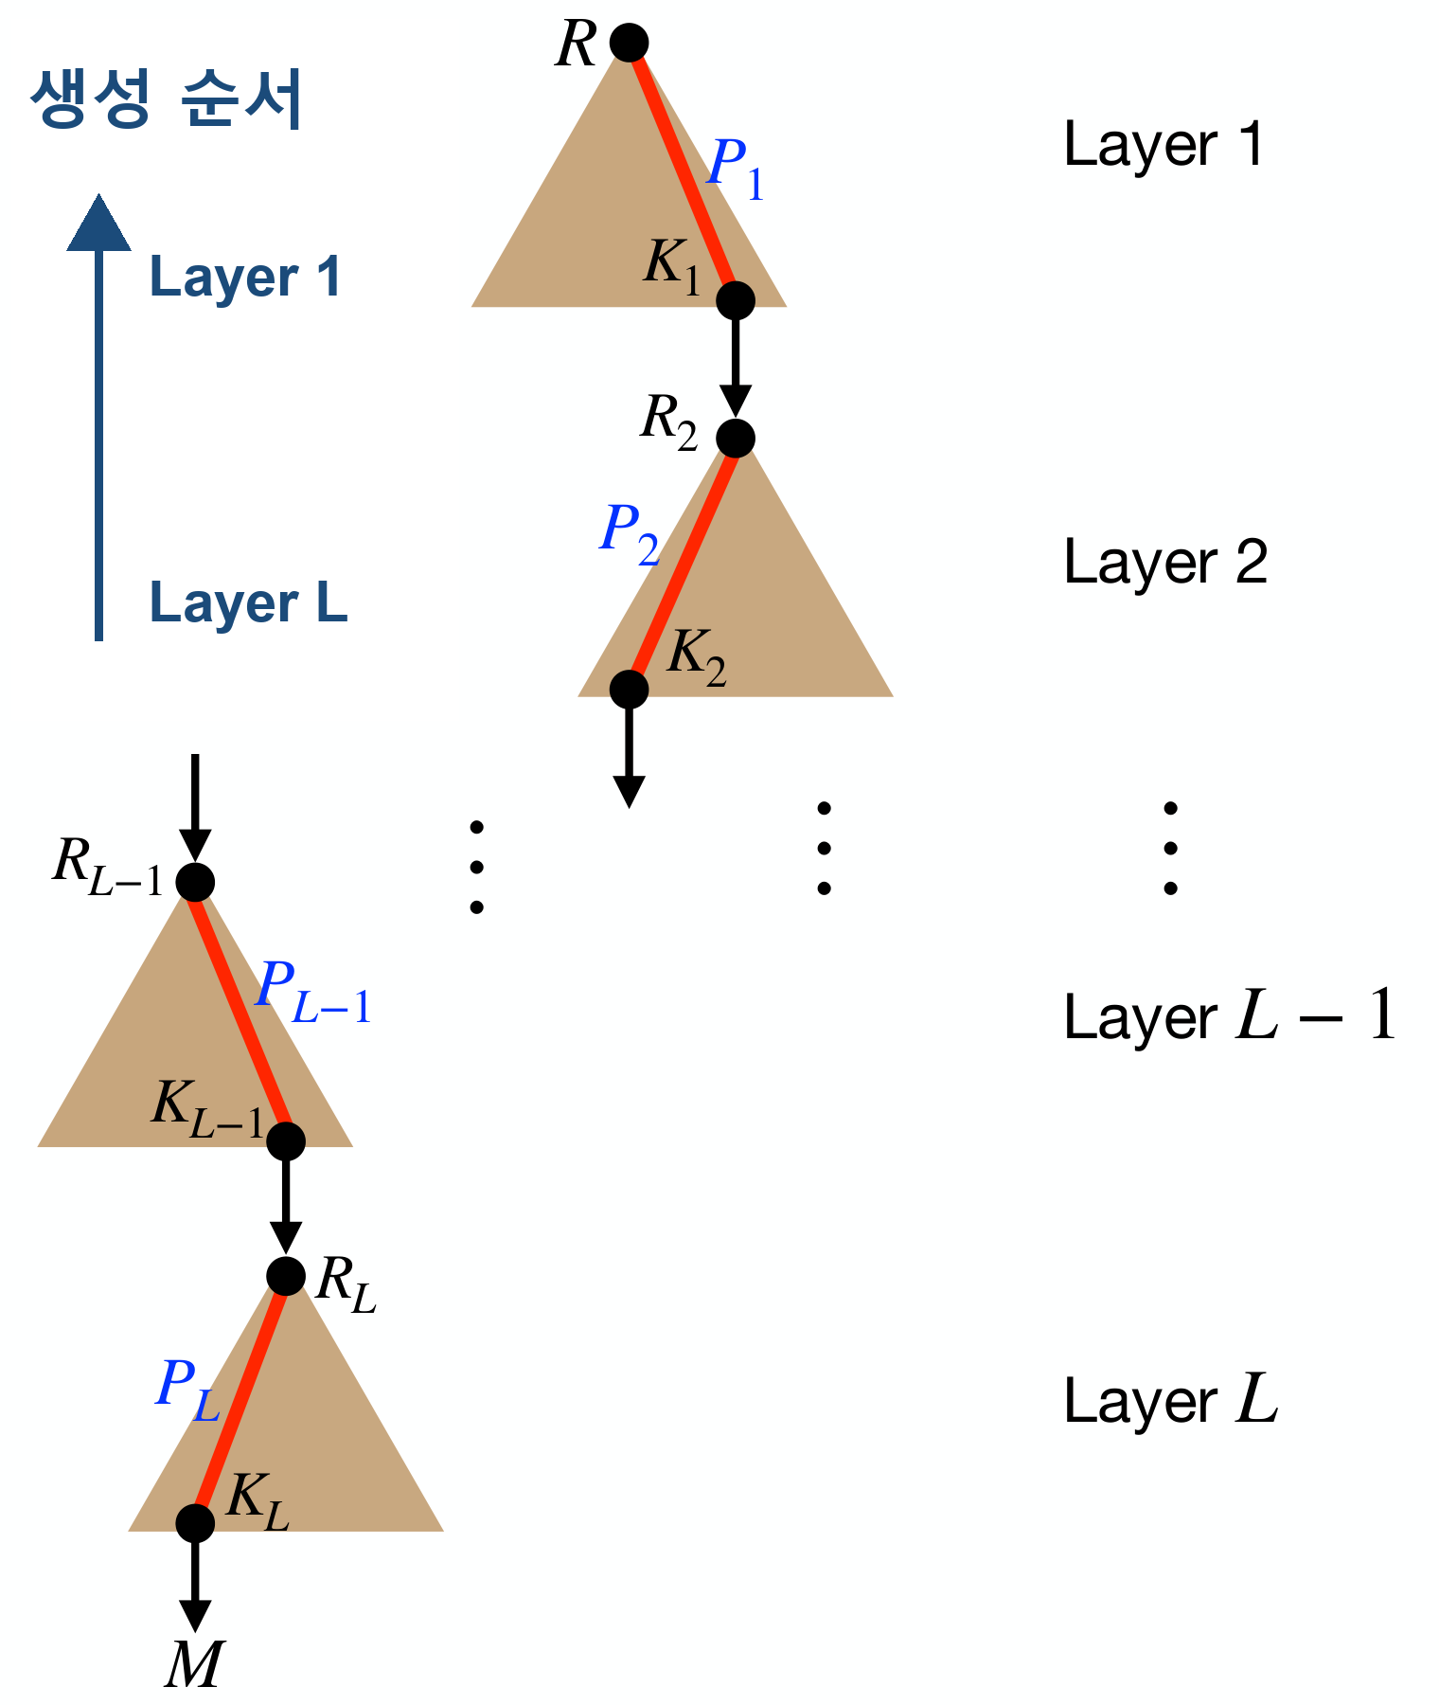
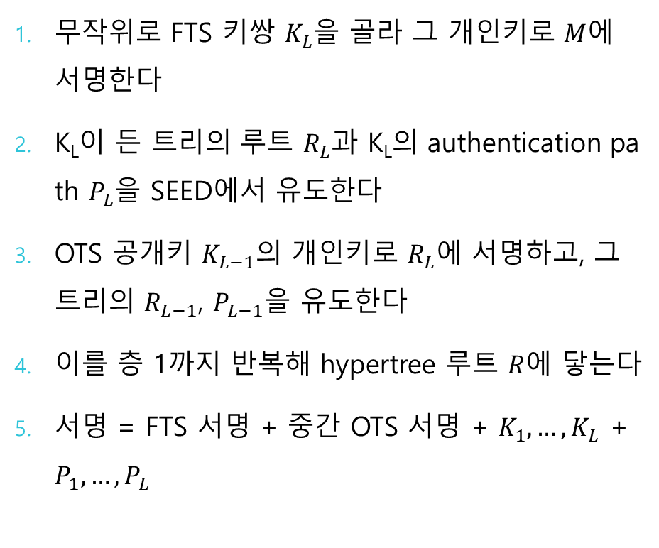
서명 생성
무작위로 FTS 키쌍 $K_{L}$을 골라 그 개인키로 $M$에 서명한다
K_{L}이 든 트리의 루트 $R_{L}$과 K_{L}의 authentication path $P_{L}$을 SEED에서 유도한다
OTS 공개키 $K_{L−1}$의 개인키로 $R_{L}$에 서명하고, 그 트리의 $R_{L−1}$, $P_{L−1}$을 유도한다
이를 층 1까지 반복해 hypertree 루트 $R$에 닿는다
서명 = FTS 서명 + 중간 OTS 서명 + $K_{1},…,K_{L}$ + $P_{1},…,P_{L}$

Slide 22
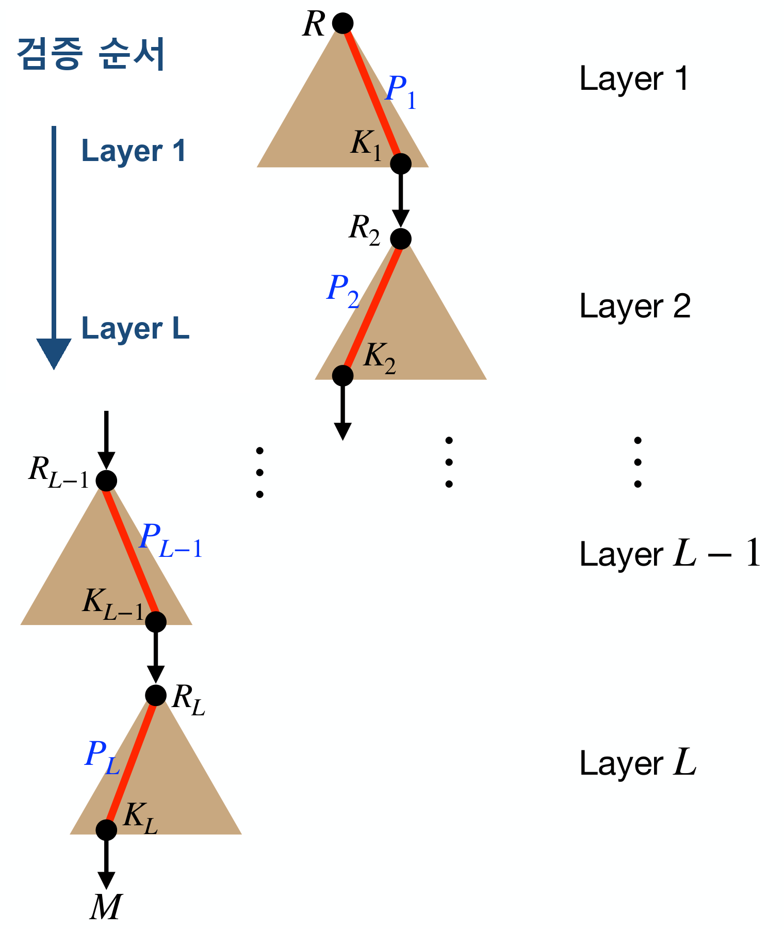
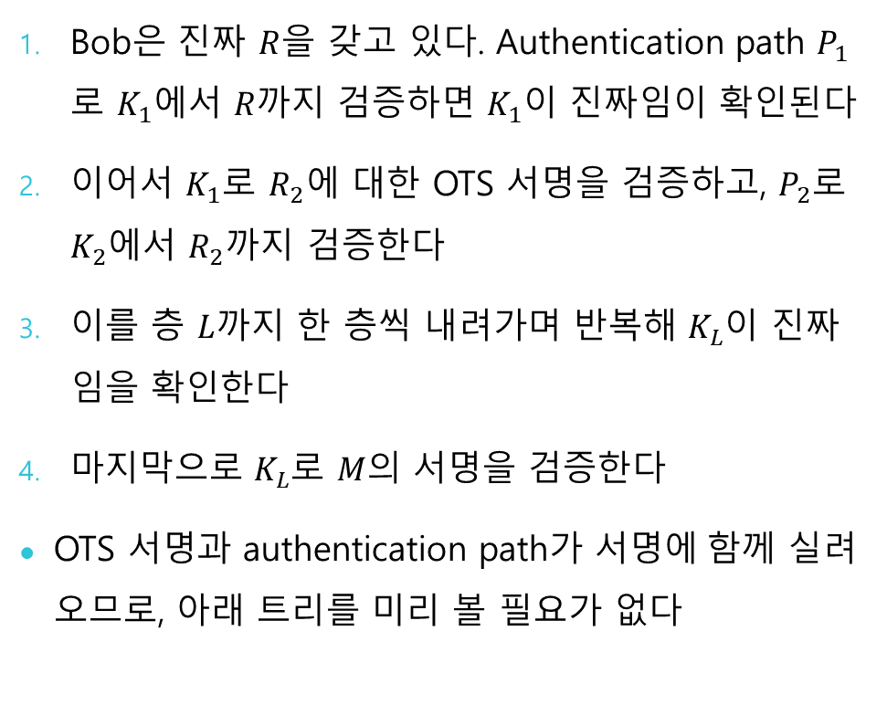
서명 검증
Bob은 진짜 $R$을 갖고 있다. Authentication path $P_{1}$로 $K_{1}$에서 $R$까지 검증하면 $K_{1}$이 진짜임이 확인된다
이어서 $K_{1}$로 $R_{2}$에 대한 OTS 서명을 검증하고, $P_{2}$로 $K_{2}$에서 $R_{2}$까지 검증한다
이를 층 $L$까지 한 층씩 내려가며 반복해 $K_{L}$이 진짜임을 확인한다
마지막으로 $K_{L}$로 $M$의 서명을 검증한다
OTS 서명과 authentication path가 서명에 함께 실려 오므로, 아래 트리를 미리 볼 필요가 없다

Slide 23
Chain of trust
검증자는 R 하나만 믿고 시작해, 층마다 새로 확인한 값으로 다음 층을 믿어 나간다
어느 고리를 위조해도 해시 충돌이나 서명 위조가 필요하다. 그래서 진짜 R만 있으면 M까지 믿을 수 있다
단계 | 검증하는 것 | 새로 믿게 되는 값
시작 | Long-term public key R을 신뢰한다 | R
층 1 | P₁: K₁ → R | K₁
층 2 | K₁의 OTS 서명, P₂: K₂ → R₂ | R₂, K₂
층 3 ~ L | 같은 과정을 한 층씩 반복 | R_{i}, K_{i}
메시지 | K_{L}의 FTS 서명 | M

Slide 24
문제와 해법 요약
각 해법이 앞 단계의 한계를 풀면서 다음 한계를 드러낸다
문제 | 해법 | 결과
Stateful: 상태 관리가 어렵다 | 무작위 리프 + 서명 수 상한 | 재사용 확률 1/2¹²⁸ (D=207)
높이 207 트리를 만들 수 없다 | 리프에 FTS(HORS) 사용 | 높이 80, 확률 약 1/2¹²⁷
HORS 공개키가 2 MiB다 | HORST: Merkle 트리로 압축 | 공개키는 루트 하나
높이 80 트리도 만들 수 없다 | Virtual hypertree (SEED + PRF) | 작은 트리만 필요할 때 생성

Slide 25
LMS vs SPHINCS+
항목 | LMS·HSS (XMSS) | SPHINCS+ (SLH-DSA)
상태 | Stateful | Stateless
서명 키 선택 | 사용한 OTS 키를 추적 | 무작위 리프, 추적 없음
리프의 키 | OTS | 맨 아래층만 FTS, 위층은 OTS
트리 구조 | Merkle 트리 / hypertree | Virtual hypertree (SEED + PRF)
서명 횟수 | 리프 수까지 | 상한 S, 재사용 확률로 제한
서명 크기 | 작음 | 큼
표준 | NIST SP 800-208 | FIPS 205 (2024)

Slide 26
장단점과 전망
장점: 해시 기반이라 양자 공격에 대한 안전성 근거가 설득력 있다
단점: 서명이 크고 상대적으로 느리다
LMS·XMSS는 stateful이라 실제 배포 범위가 제한될 전망이다
SPHINCS+는 이미 배포 중이지만, 격자 기반 서명 Dilithium(ML-DSA)만큼 널리 쓰이지는 않을 전망이다

